Slide 1
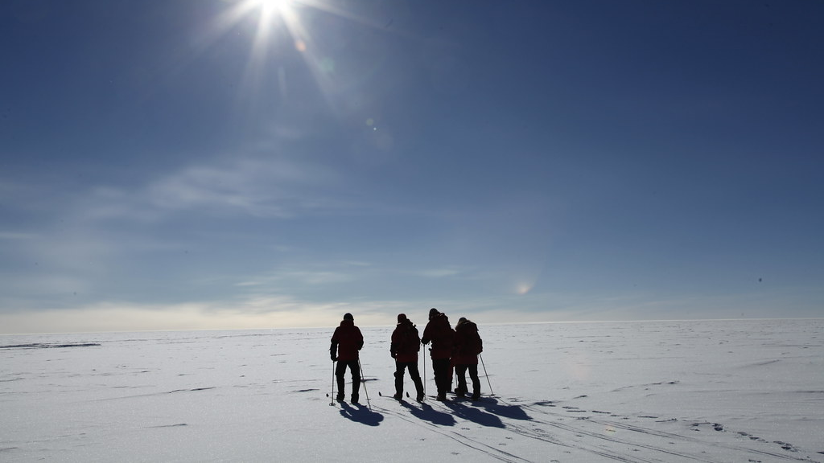
Foreldremøte
Februar 22

Slide 2
Agenda
Vassfaretleirskole.no
Reiserute
Utstyrsliste
Trivselsreglene
Hva vil det si å være på leirskole
Vinterprogram

Slide 3
Leirskole til Vassfaret uke 12

Slide 5
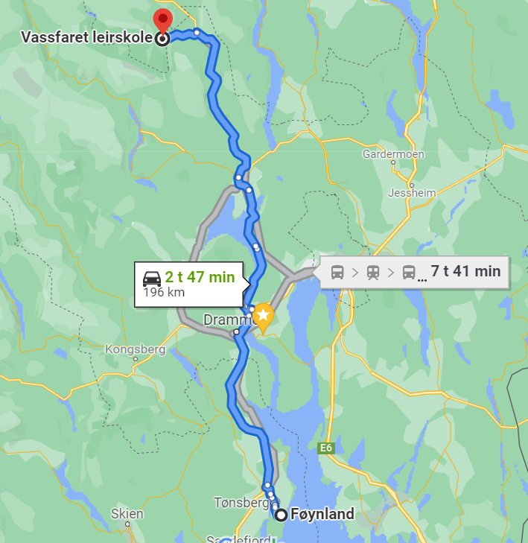
Busstur
Oppmøte 08.15
En pause – ha med mat og drikke
Reisetid ca 3,5-time med pause
Avreise fredag 12.00-13.00

Slide 7
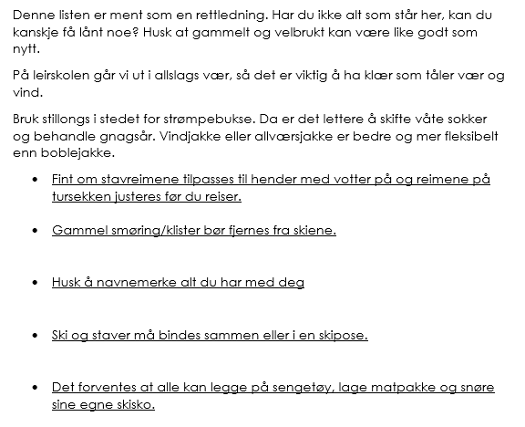
Notes:
Undersøke utstyr, start nå, teste ut utstyr
Øve på: smøre egen matpakke, pakke sin egen sekk, kle seg etter vær og forhold, sove borte, re opp sengen, henge opp våte klær, smøre skiene sine

Slide 9
Hva vil det si å være på leirskole?
Skole utenfor skolen
Ulike aktiviteter hver dag – teoretisk opplæring knyttet til aktivitetene
Deltagelse på de ulike aktivitetene er obligatorisk for alle
Man tar hensyn til de andre på hytta og samarbeide for å få hyttepoeng
Ta ansvar for å smøre matpakke, pakke sekken, tørke klær, holde orden i tingene sine, komme tidsnok til mat/undervisning
Høre på og ta råd fra leirskolelærerne

Slide 11
Viktig info til slutt
Spørreskjema må returneres til skolen
Trivselsreglene må leses sammen (foresatt og elev), signeres og returneres til skolen
Låne utstyr: Bua – Semsveien 11 (gamle kulturskolen)
Reservasjon mot bilder på leirskolens Facebookside?
Info legges ut på: Nytt fra trinnet
Helsesykepleier – gutte- og jentegrupper om puberteten, oppstart mandag

